Slide 1


Slide 2
Тема: «Менторство – как современный тренд или высший уровень наставничества в образовательной организации»

Slide 3
Своим происхождением менторство обязано греческой мифологии.
Одисей, отправляясь в Трою, доверил своему другу Ментору управление домом и образование сына Телемаха. «Научи его всему, что знаешь сам» - сказал Одисей, тем самым невольно установив ограничения менторства.

Slide 4
Один совет наставника, может сэкономить годы ошибок!

Slide 5
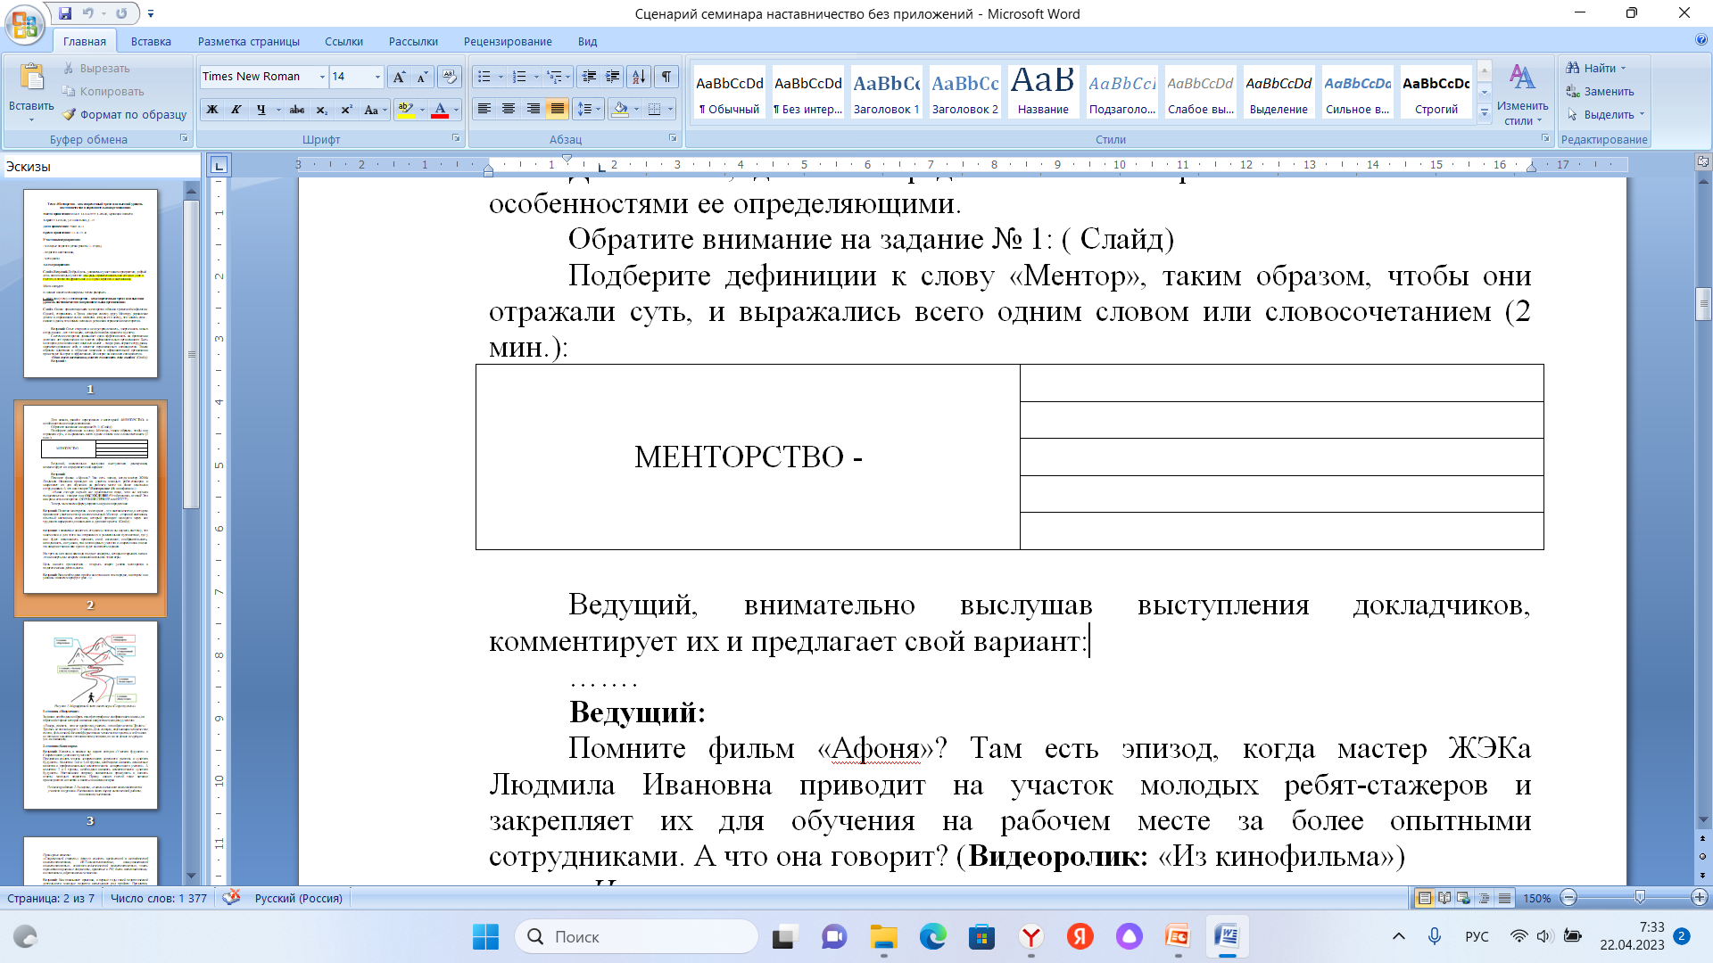
Задание № 1
Подберите дефиниции к слову «Ментор», таким образом, чтобы они отражали суть, и выражались всего одним словом или словосочетанием

Slide 6
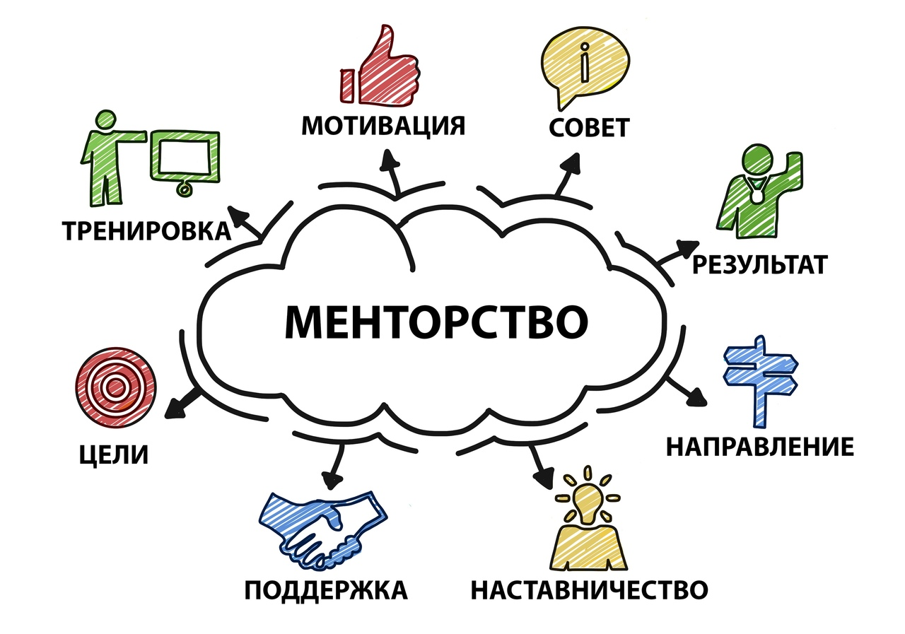

Slide 7
Понятие менторства – менторинг – это наставничество, в котором принимают участие ментор и менее опытный.
Ментор – старший наставник, опытный наставник, советник, который проводит молодого через все трудности карьерного, социального и духовного роста.

Slide 8


Slide 9


Slide 10
ФГБУ «Федеральный институт оценки качества образования» реализует проект адресной помощи школам с низкими образовательными результатами (далее – ШНОР) в соответствии с паспортом федерального проекта «Современная школа». В 2021 и 2022 годах в проекте будут принимать участие по 3000 школ из 84 субъектов РФ ежегодно.
В 2020 году в проекте приняли участие 252 школы из 25 субъектов Российской Федерации. Перед началом реализации проекта был составлен список рисковых школ, на основе которого был проведен комплексный анализ данных (группировка по рискам) и последующий отбор 252 школ-участниц.
Для каждой школы был составлен рисковый профиль, содержащий актуальные для этой школы факторы риска с градацией значимости от высокой (при которой требуется обязательное принятие мер) до низкой (оценка ситуации остается на усмотрение куратора).

Slide 11
ШНОР
ШНОР – общая аббревиатура для образовательных организаций, имеющих низкие образовательные результаты обучающихся.
ШНОР впервые были определены в 2020 году в соответствии с методикой, разработанной Федеральной службой по надзору в сфере образования и науки (Рособрнадзор).

Slide 12
Характеристика контингента обучающихся
№ п/п | Показатели | Единица измерения
1 | Образовательная деятельность
1.1 | Общая численность учащихся | 173
1.2 | Численность обучающихся по образовательной программе начального образования | 78
1.3 | Численность обучающихся по образовательной программе основного общего образования | 88
1.4 | Численность обучающихся по образовательной программе среднего общего образования | 7

Slide 13
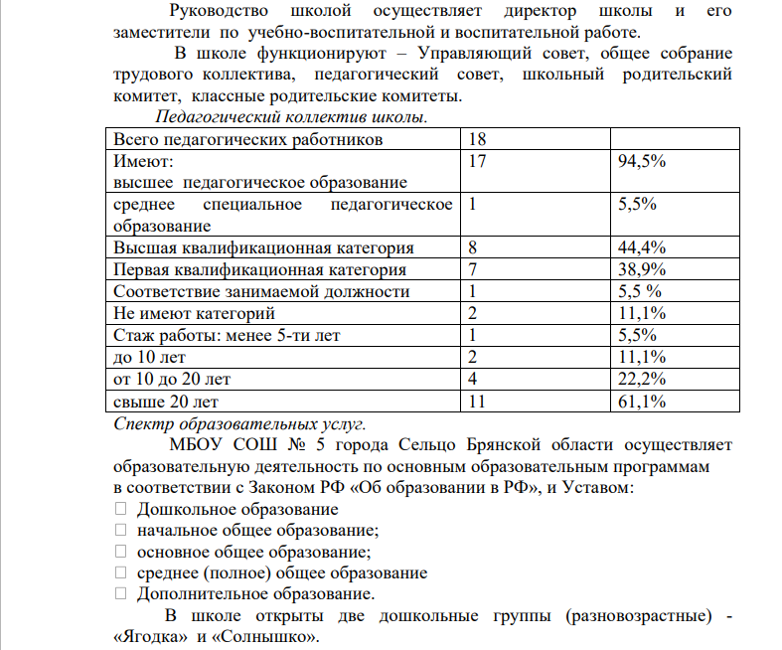

Slide 14
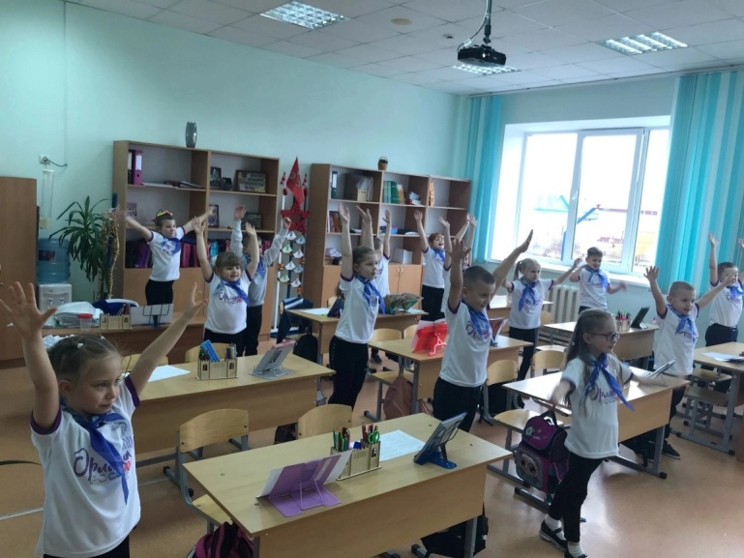
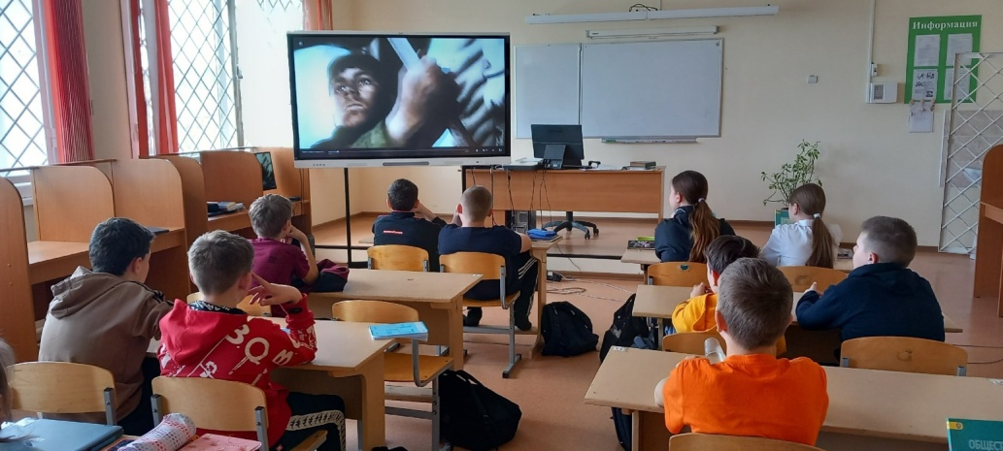
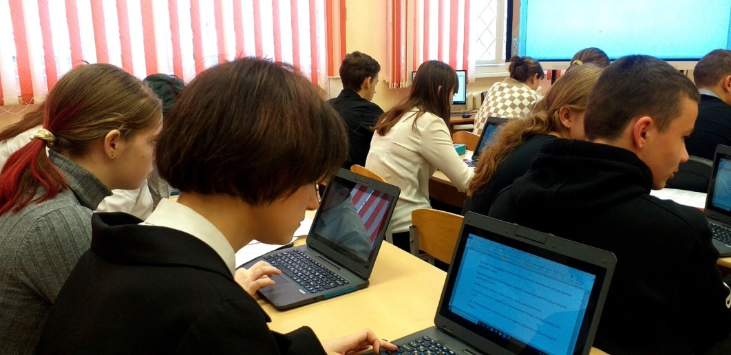
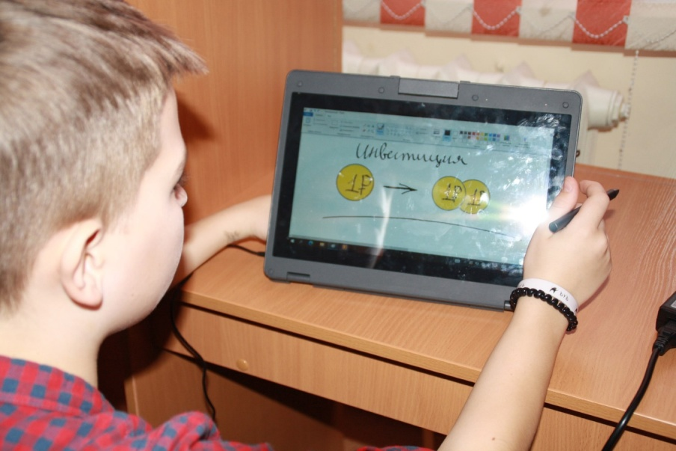
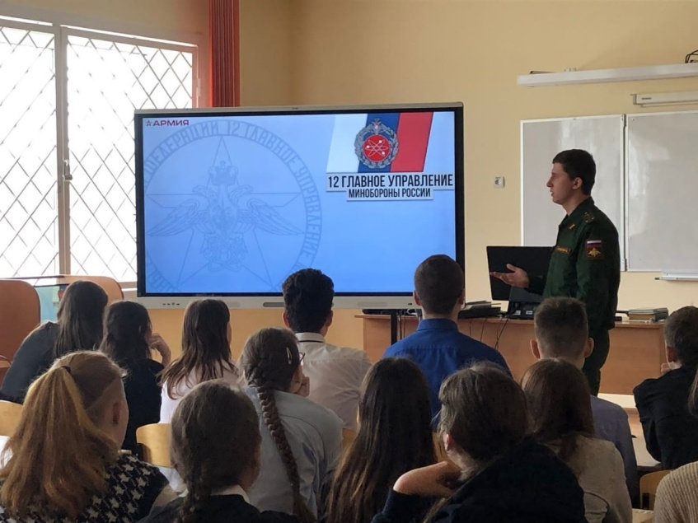
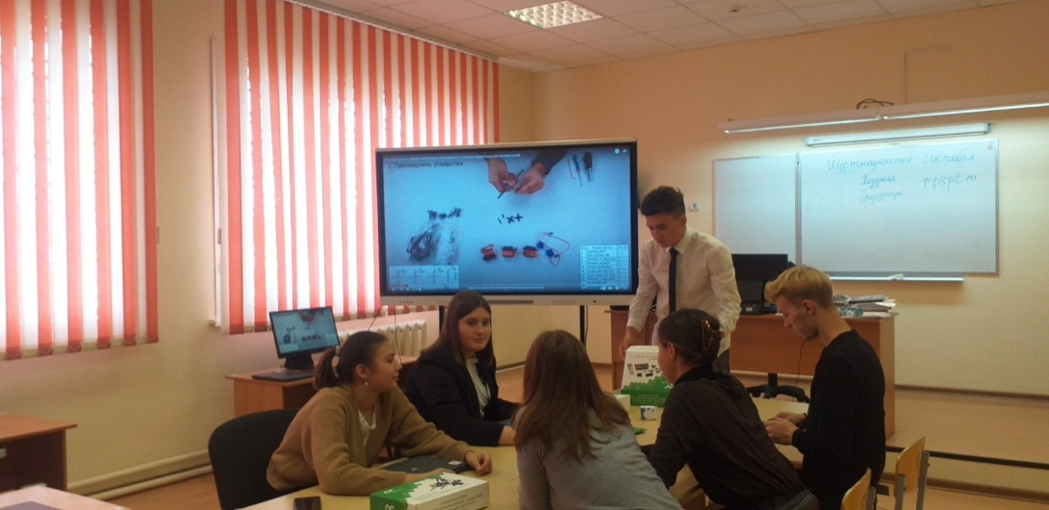
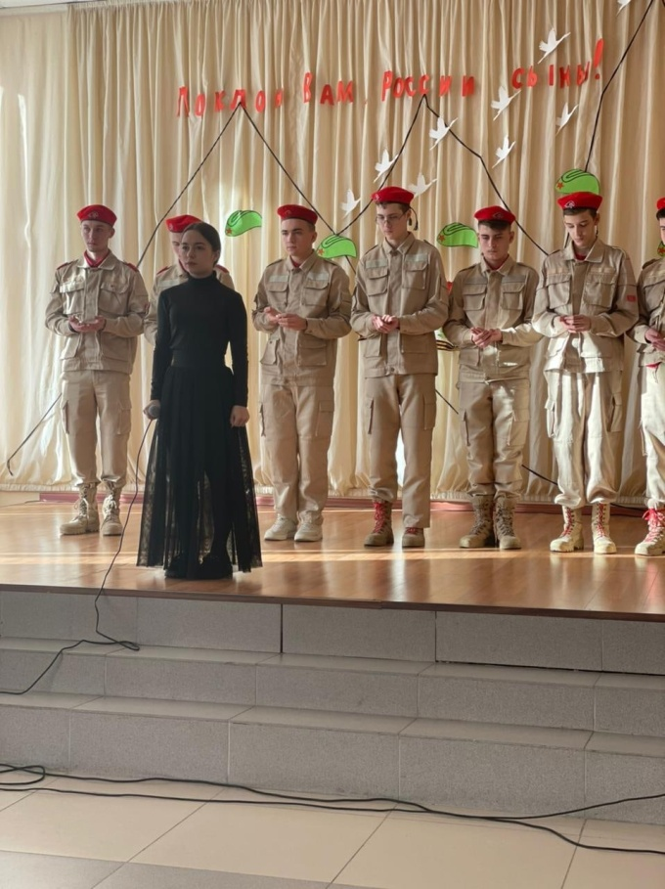
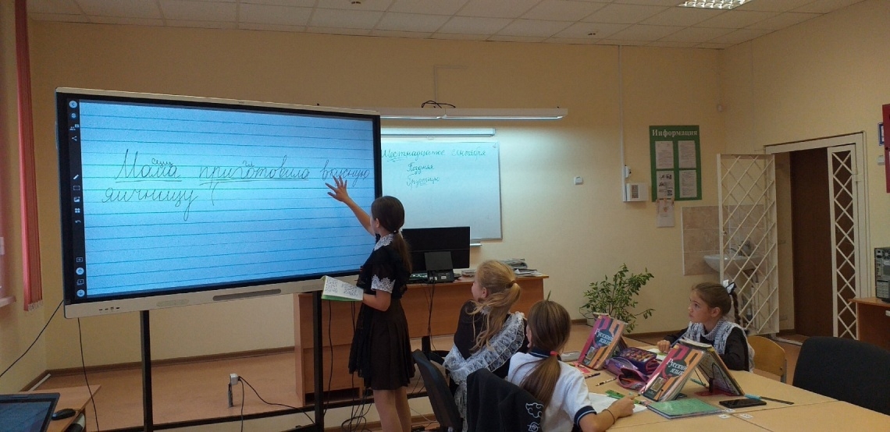

Slide 15
Муниципальный куратор- Великая Лариса Васильевна
Координатор – Козичева Татьяна Ивановна
Княгинина Мария Александровна – директор школы
Демидова Карина Леонидовна – заместитель директора по учебно-воспитательной работе
Скобликова Наталия Ивановна – заместитель директора по воспитательной работе
Вахрушина Екатерина Александровна – социальный педагог

Slide 16
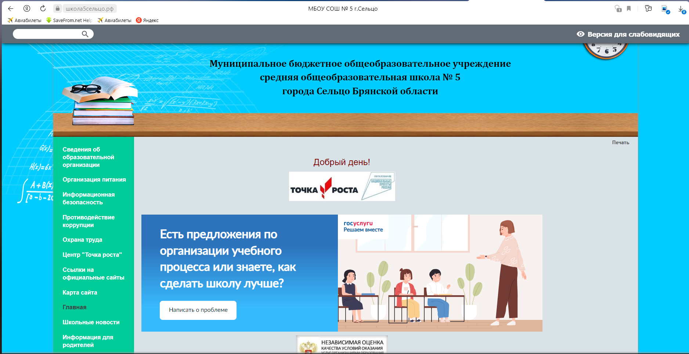
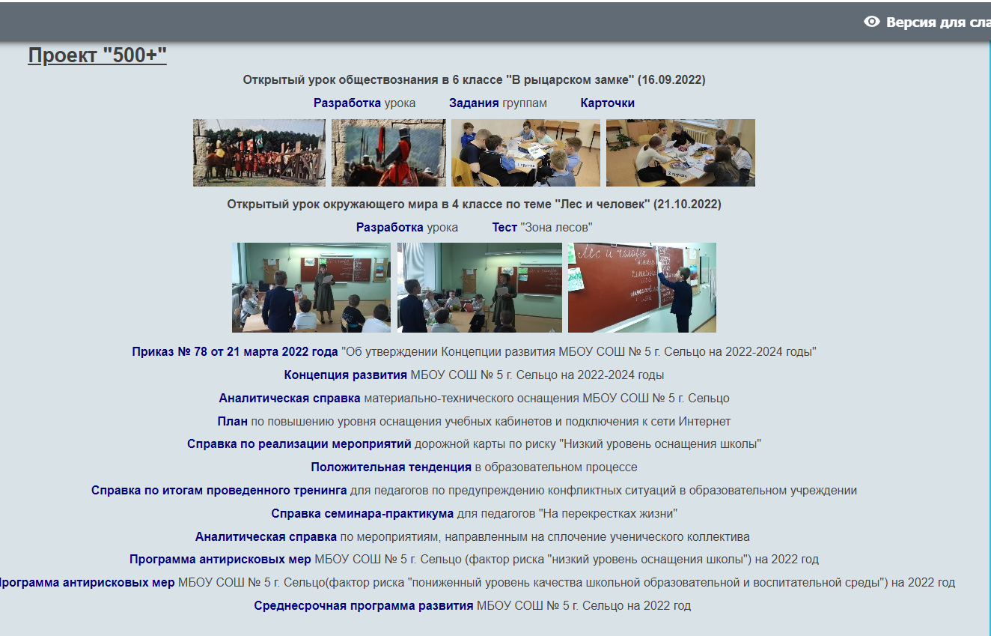

Slide 17
Рисковый профиль школы
Высокая значимость факторов риска:
низкий уровень оснащения школы;
дефицит педагогических кадров;
недостаточная предметная и методическая компетентность педагогических работников;
пониженный уровень качества школьной образовательной и воспитательной среды.
Средняя значимость факторов риска:
высокая доля обучающихся с ОВЗ;
низкий уровень вовлеченности родителей.

Slide 18
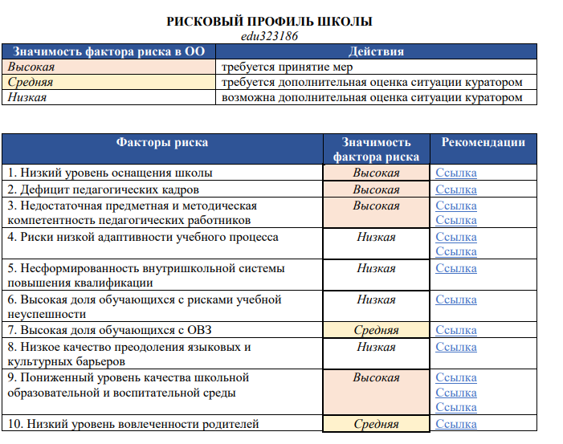

Slide 19
Участие в вебинарах ФИСОКО
Установочный вебинар для участников проекта 500+ от 10.02.2022
Вебинар по обмену опытом для участников проекта 500+ от 17.02.2022
Методический вебинар для участников проекта 500+ от 24.02.2022
Вебинар по обмену опытом для участников проекта 500+ от 03.03.2022
Вебинар по обмену опытом для участников проекта 500+ от 10.03.2022
Методический марафон "Эффективные практики повышения качества образовательных результатов школьников" Тема "Формирующее оценивание" Лекция 1
Методический марафон "Эффективные практики повышения качества образовательных результатов школьников" Тема "Формирующее оценивание" Лекция 2
Вебинар по обмену опытом для участников проекта 500+ от 17.03.2022
Методический марафон "Эффективные практики повышения качества образовательных результатов школьников" Тема "Формирующее оценивание" Лекция 3
Вебинар по обмену опытом для участников проекта 500+ от 24.03.2022
Методический марафон "Эффективные практики повышения качества образовательных результатов школьников" Тема "Формирующее оценивание" Лекция 4
Вебинар по обмену опытом для участников проекта 500+ от 31.03.2022
Вебинар по обмену опытом для участников проекта 500+ от 07.04.2022
Методический марафон "Эффективные практики повышения качества образовательных результатов школьников "Тема "Исследование на уроке" Лекция 4
Методический марафон "Эффективные практики повышения качества образовательных результатов школьников" Тема "Школьный климат" Лекция 2
Вебинар по обмену опытом для участников проекта 500+ от 14.04.2022
Методический марафон "Эффективные практики повышения качества образовательных результатов школьников" Тема "Школьный климат" Лекция 3
Вебинар по обмену опытом для участников проекта 500+ от 21.04.2022
Методический марафон "Эффективные практики повышения качества образовательных результатов школьников" Тема "Школьный климат" Лекция 4
Вебинар по обмену опытом для участников проекта 500+ от 28.04.2022
Вебинар по обмену опытом для участников проекта 500+ от 05.05.2022
Вебинар по обмену опытом для участников проекта 500+ от 12.05.2022
Методический марафон "Эффективные практики повышения качества образовательных результатов школьников" Поддерживающая встреча "Исследование на уроке«
Вебинар по обмену опытом для участников проекта 500+ от 19.05.2022
Вебинар по обмену опытом для участников проекта 500+ от 26.05.2022
Вебинар по обмену опытом для участников проекта 500+ от 02.06.2022
Вебинар по обмену опытом для участников проекта 500+ от 09.06.2022
Вебинар по обмену опытом для участников проекта 500+ от 16.06.2022
Вебинар по обмену опытом для участников проекта 500+ от 23.06.2022
Вебинар по обмену опытом для участников проекта 500+ от 30.06.2022
Вебинар по обмену опытом для участников проекта 500+ от 01.09.2022
Вебинар по обмену опытом для участников проекта 500+ от 08.09.2022
Вебинар по обмену опытом для участников проекта 500+ от 27.10.2022

Slide 20
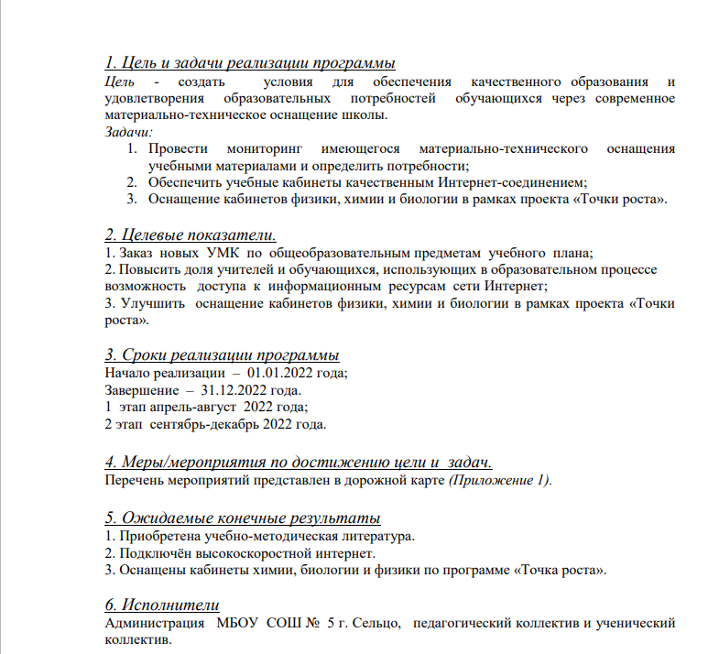
Выделены рисковые профили школы
Низкий уровень оснащения школы

Slide 21
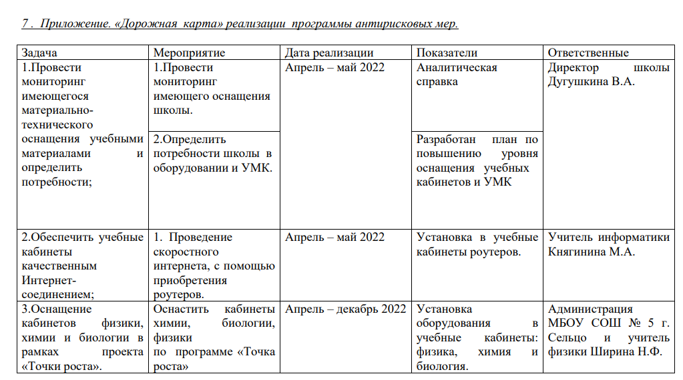

Slide 22
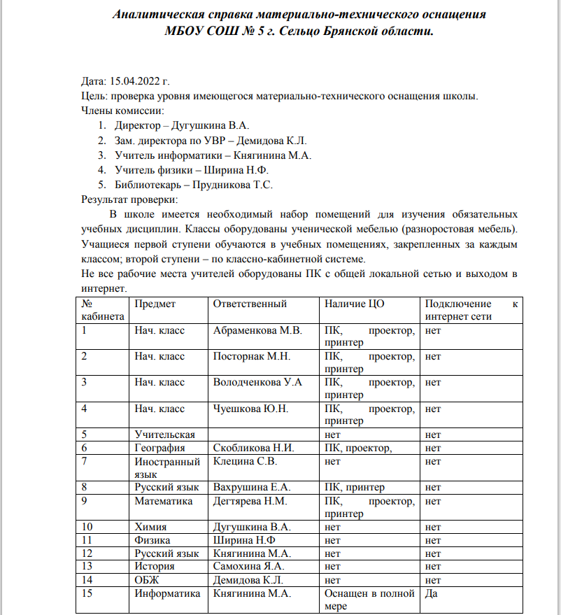
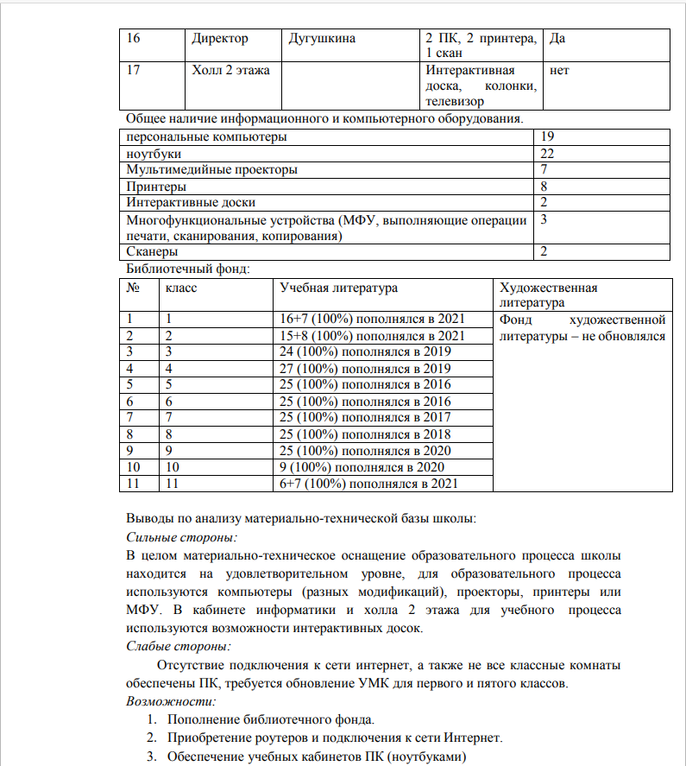
        Фото + сравнительная таблица оснащения. До/после

Slide 23
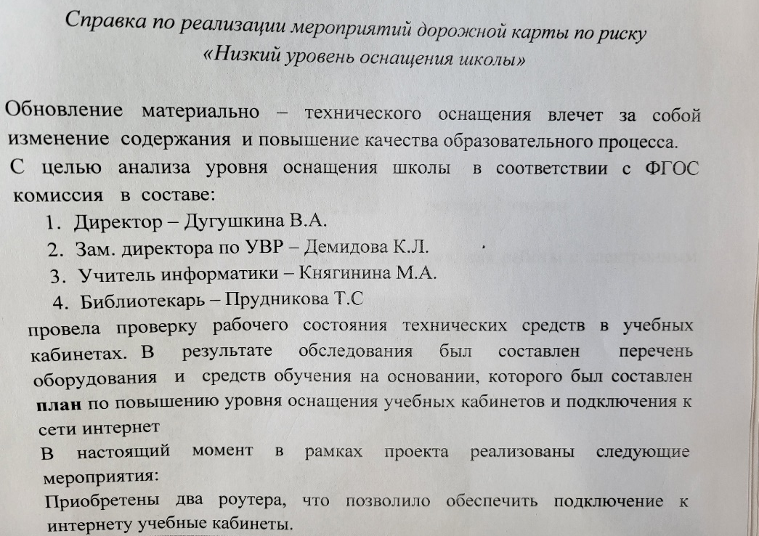
В учительской установлены два ноутбука, для работы с электронным журналом.
Получены две позиции по программе «Точка роста»
- Микроскоп цифровой
- Набор ОГЭ по химии

Slide 24
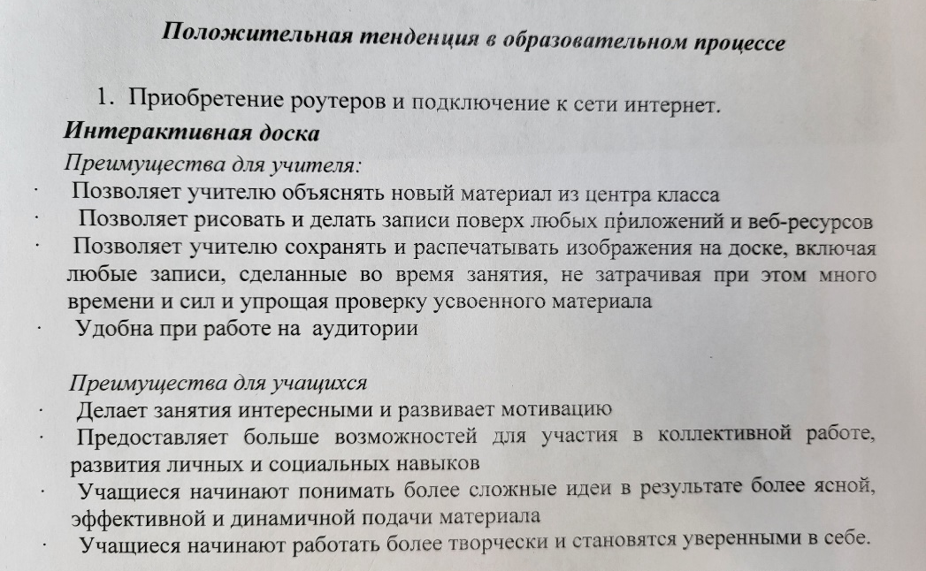

Slide 25
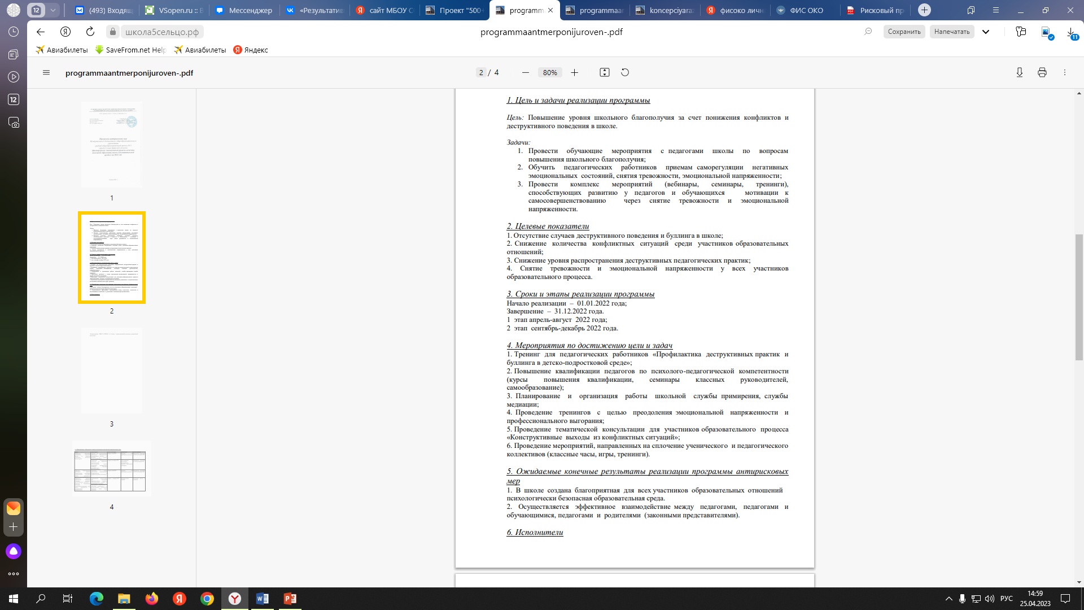
Выделены рисковые профили школы
Пониженный уровень качества школьной образовательной и воспитательной среды

Slide 26
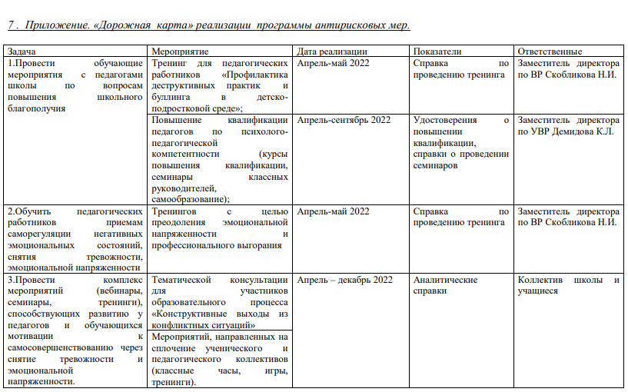

Slide 27


Slide 28
